Slide 1
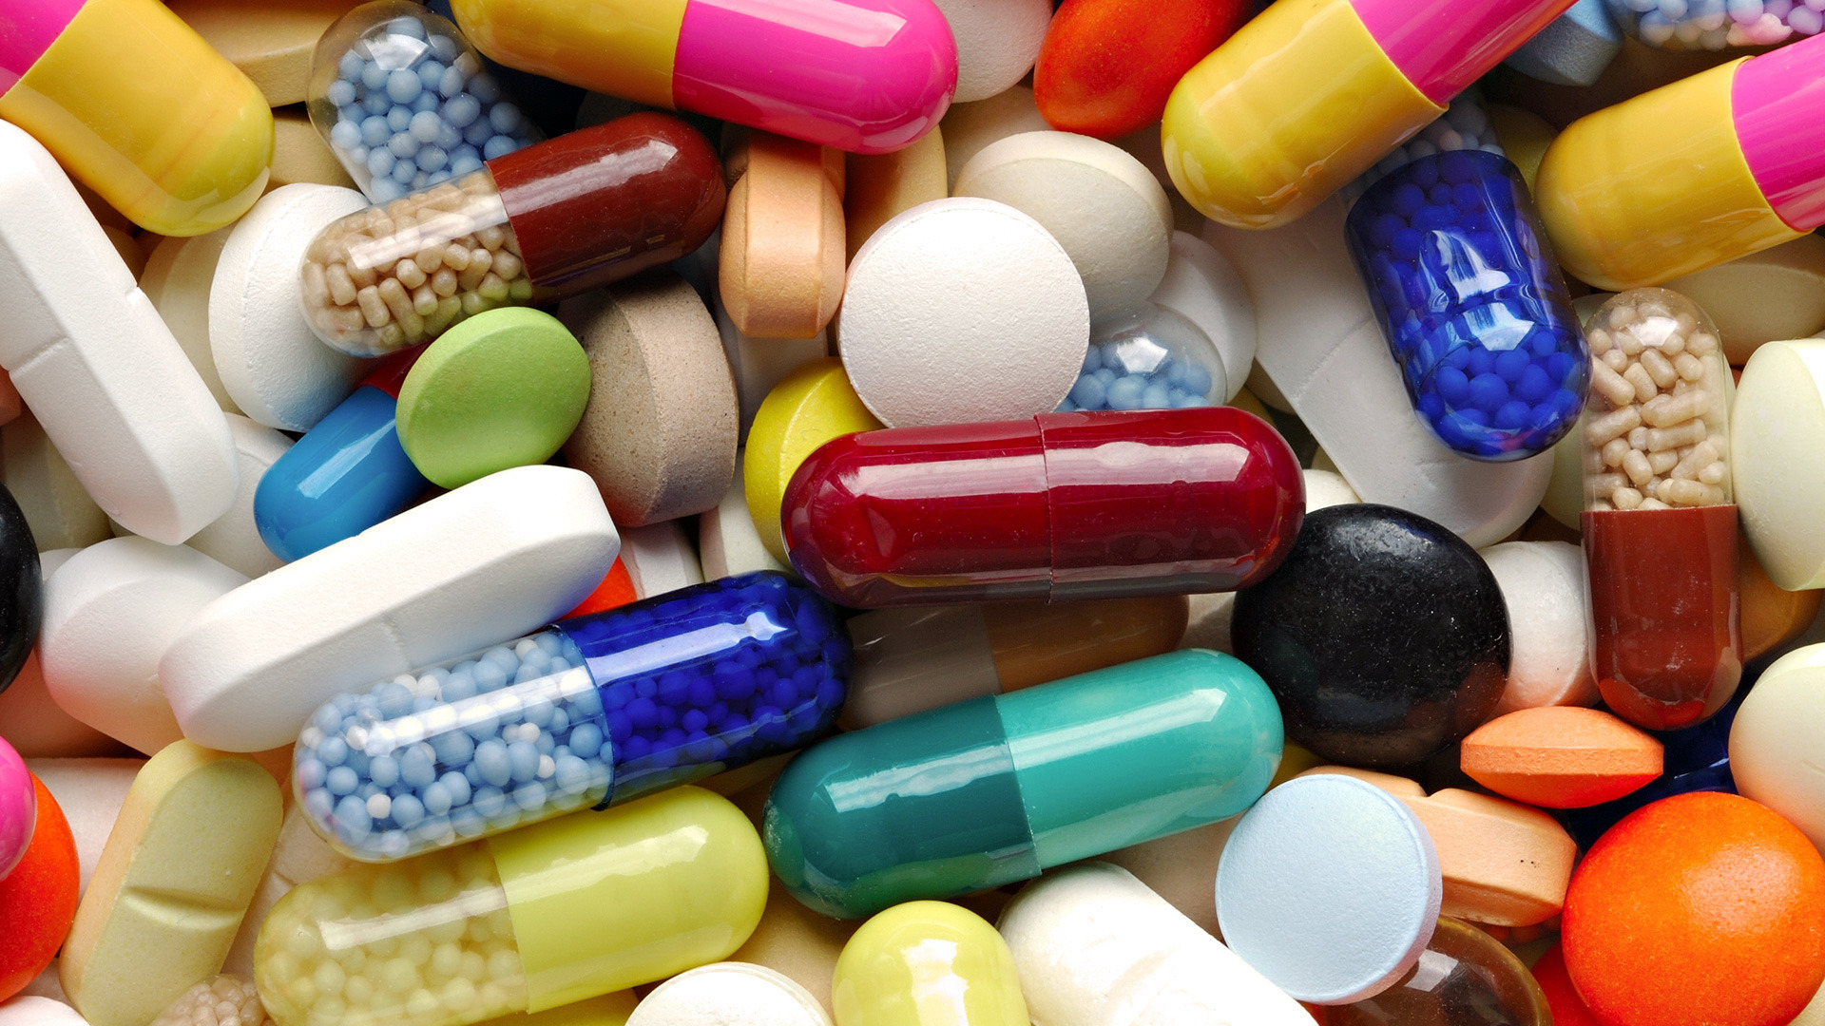
INTRODUCTION À LA PSYCHOPHARMACOLOGIE
Pr. LAOUDJ. M

Slide 3
I- POURQUOI DE LA PSYCHOPHARMACOLOGIE POUR PSYCHOLOGUES ?

Slide 4
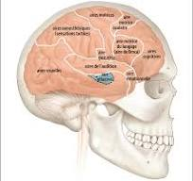
la psychologie clinique et la psychiatrie ont relativement le même objet d’étude : le patient ou le malade mental. En plus la psychologie clinique, tend théoriquement vers le champ moderne des « neurosciences ». Autrement dit, les sciences du cerveau où se déroule la plupart de nos activités mentales…

Slide 5
Pour que le psychologue clinicien puisse travailler efficacement, il faut qu’il soit formé parfaitement sur deux volets principaux : 1- Une connaissance théorico-pratique sur les thérapies cognitives et comportementales, la thérapies Interpersonnelles, la thérapie systémique, les thérapies de médiation, le neurobiofeedback...etc. 2- Une formation de qualité sur les indications et les contre-indications des médicaments psychotropes destinés aux malades mentaux.

Slide 6
À partir de cette formation scientifique, le ou la psychologue puisse inscrire sa profession tant que faire ce peut, dans un cadre intégratif et/ou Combiné au moment où, il ou elle entreprend une prise en charge efficace avec les patients en situation de souffrance mentale.

Slide 7
II- HISTOIRE DE LA RECHERCHE EN PHARMACOLOGIE:

Slide 8
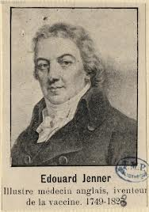
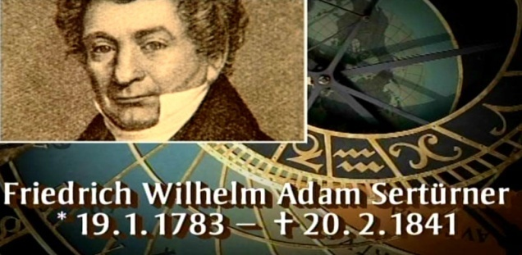
1796 : 14 MAI 1796 ÉDOUARD JENNER DÉCOUVRE LE VACCIN CONTRE LA VARIOLE. 1817: F. W. SERTÜRNER, découvre LA MORPHINE «Jeune pharmacien d'Eimbeck près de Hanovre » .

Slide 9
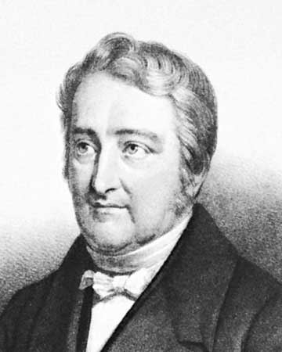
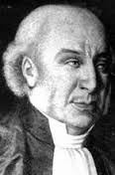
1820: Découverte de la QUININE PAR les chimistes français JOSEPH PELLETIER et JOSEPH CAVENTOU. Ils ont pu extraire les principes actifs de l'écorce de quinquina, arbuste originaire d'Amérique du Sud connu au dix-huitième siècle, qui contient un alcaloïde naturel antipyrétique, analgésique et, surtout antipaludique.
JOSEPH CAVENTOU
JOSEPH
PELLETIER

Slide 10
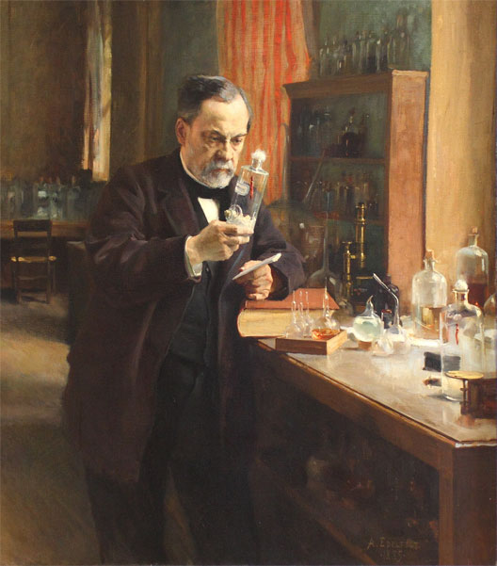
1882: LOUIS PASTEUR découvre le vaccin contre la rage.

Slide 11
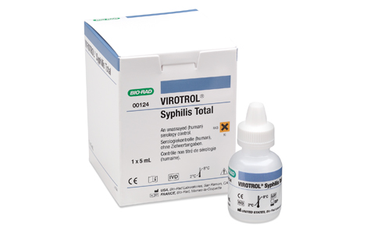
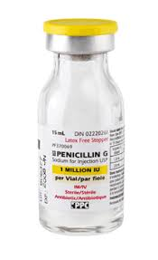
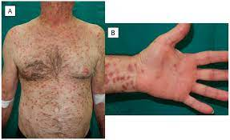
1906: découverte du premier médicaments anti-syphilis (La syphilis est une infection transmissible sexuellement (ITS), causée par la bactérie Tréponema pallidum.) Le traitement consiste en l'administration d'une dose d‘antibiotique à base de pénicilline par voie I.M.

Slide 12
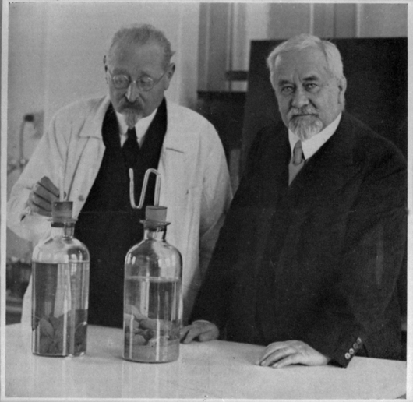
1921: découverte du BCG. Le vaccin bilié de Calmette et Guérin, le plus souvent dénommé LE BCG, C’est un VACCIN contre la tuberculose.

Slide 13
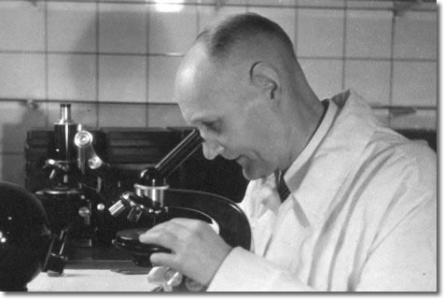
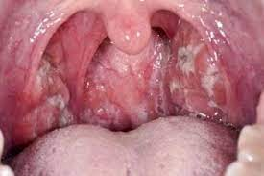
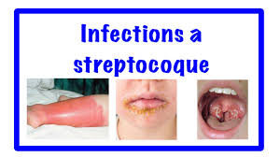
1935: découverte des sulfamides (des agents antimicrobiens) GERHARDT DOMAGK a été couronné en 1939 par le prix Nobel pour sa découverte de l'action du Prontosil sur les maladies à streptocoques.

Slide 14
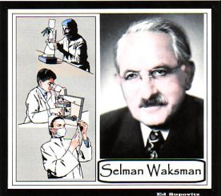
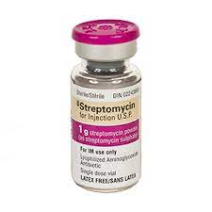
1935 : Découverte des ANTI-INFECTIEUX : dont La streptomycine menée par un scientifique d’origine russe, travaillant aux Etats-Unis depuis 1910, SELMAN ABRAHAM WAKSMAN (lauréat du prix Nobel de physiologie en 1952).

Slide 15
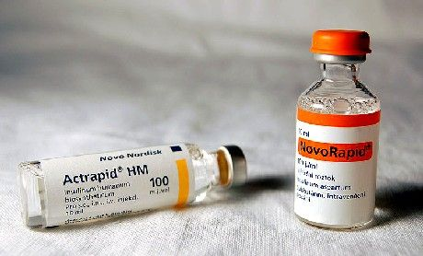
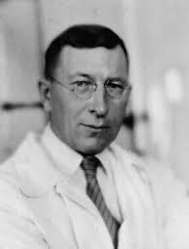
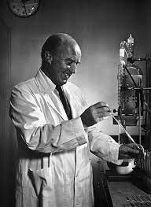
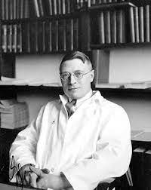
1935: Frederick Grant Banting avec l'aide de Charles Best un étudiant en médecine et de J. B. Collip un chimiste Découvrent L’insuline ,utilisée pour la première fois comme médicament hypoglycémiant.

Slide 16
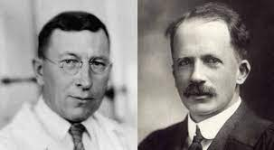
La même année, Banting et Mac Leod reçoivent le Prix Nobel de physiologie et de médecine pour leurs travaux sur l’insuline (traitement du diabète)

Slide 17
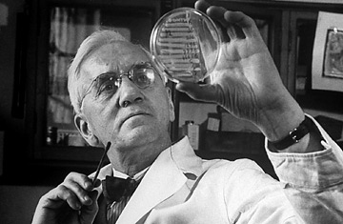
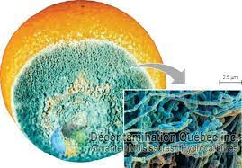
1940: Découverte de la pénicilline (antibiotiques) PAR ALEXANDER FLEMING biologiste et pharmacologue britannique À la base, la pénicilline est une toxine synthétisée par certaines espèces de moisissures du genre Penicillium .

Slide 18
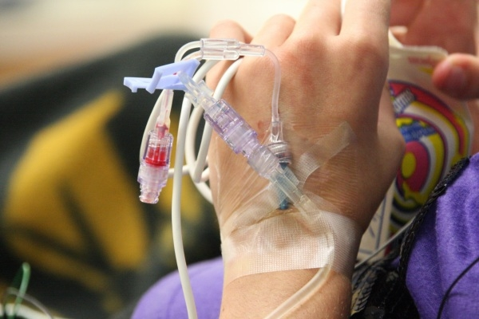
1942: Découverte de la chimiothérapie contre le cancer. C’est un traitement comportant l'administration de plusieurs médicaments qui agissent sur les cellules cancéreuses, soit en les détruisant, soit en les empêchant de se multiplier.

Slide 19
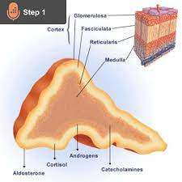
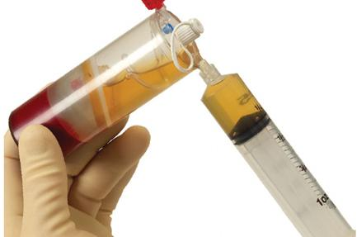
1949 : découverte de la cortisone, produite dans la zona fasciculata des corticosurrénales situées au pôle supérieur des reins, est un précurseur inactif du cortisol.

Slide 20
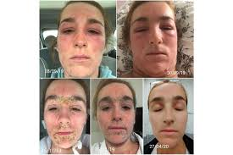
La cortisone a un rôle essentiel dans la régulation de certaines grandes fonctions de l'organisme : métabolisme des sucres, les défenses immunitaires, action sur l'inflammation… Chaque individu produit de façon quotidienne du cortisol qui est nécessaire au bon fonctionnement de l'organisme.

Slide 21
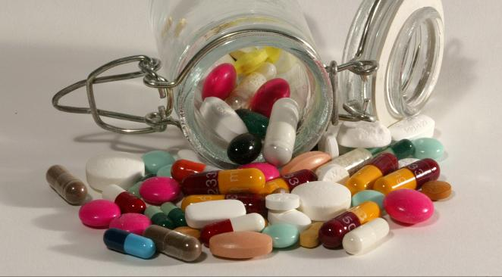
1950: Découverte DES NEUROLEPTIQUES, Une véritable révolution EN PSYCHIATRIE.

Slide 22
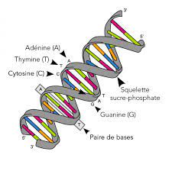
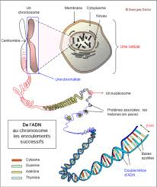
1953: Découverte de la structure de l’ADN.

Slide 23
1953: Découverte de la contraception orale.

Slide 24
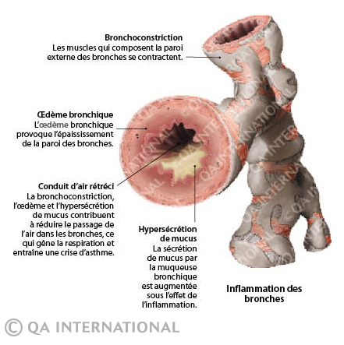
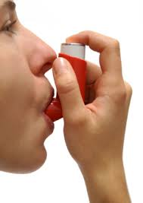
1967: Découverte des premiers broncho-dilatateurs inhalés (asthme)

Slide 25
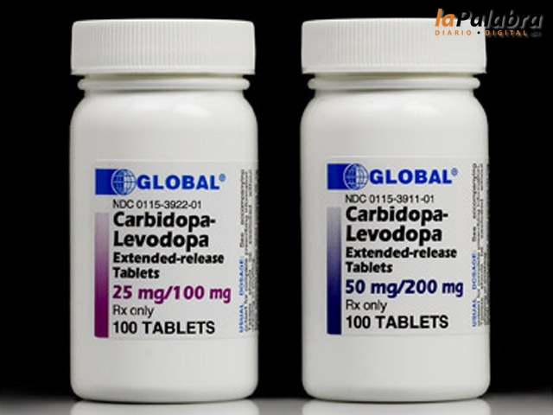
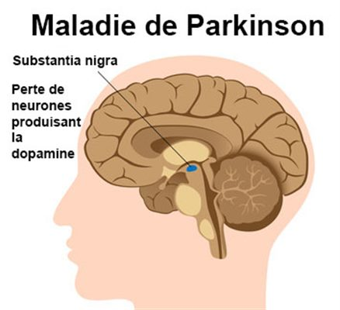
1970: Découverte de la Levodopa (dopamine pour la maladie de Parkinson).

Slide 26
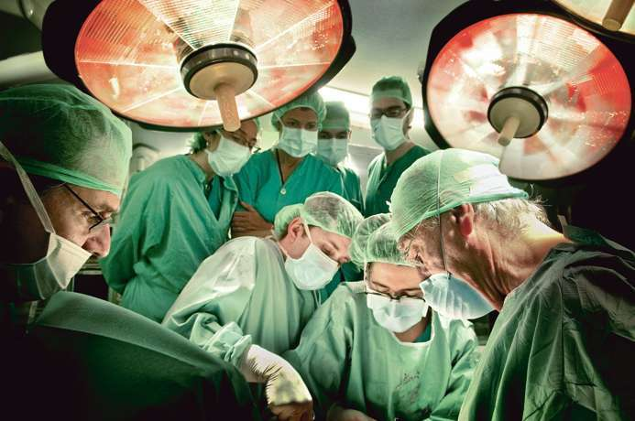
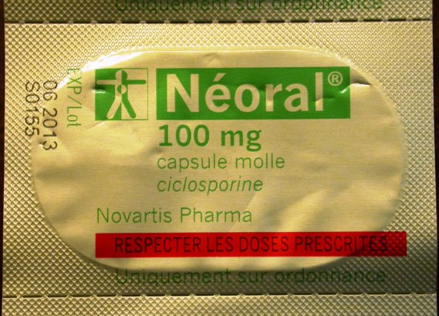
1976 : Découverte de la cyclosporine (immunosuppresseur dans la transplantation)

Slide 27
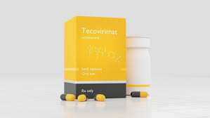
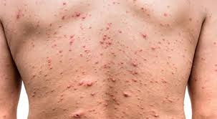
1977: éradication de la variole par le técovirimat.

Slide 28
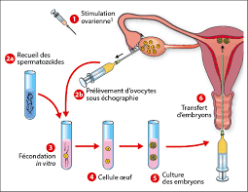
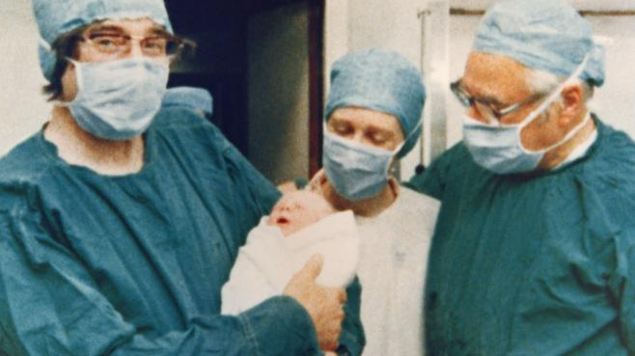
1978: naissance de Louise Brown, 1er bébé issu de la fécondation in vitro.

Slide 29
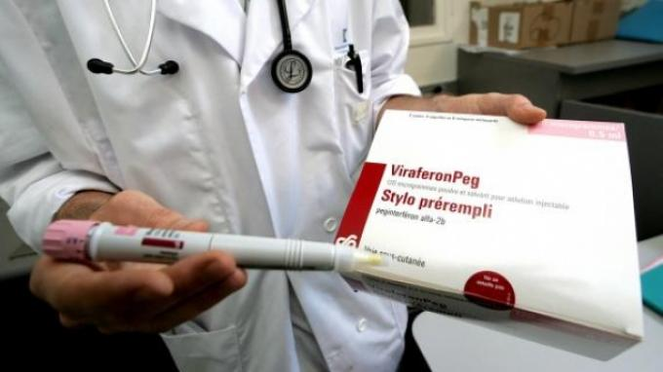
1980: production des interférons par recombinaison génétique.
N.B/ Les interférons (IFN) sont des protéines (glycoprotéines ). Ils sont naturellement produits par les cellules du système immunitaire, Ils ont pour rôle de défendre l'organisme des agents pathogènes tels les virus, bactéries, parasites et cellules tumorales. Ils sont utilisés dans le traitement de maladies virales (hépatites, virus des papillomes, VIH, etc.), éventuellement en cancérologie.

Slide 30
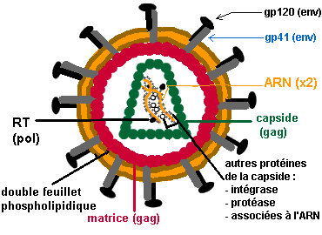
1983 : identification du virus VIH.

Slide 31
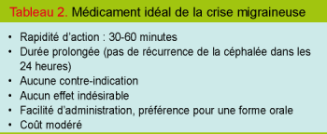
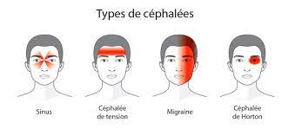
1983 : Découverte du TRIPTAN (ANTIMIGRAINEUX).

Slide 32
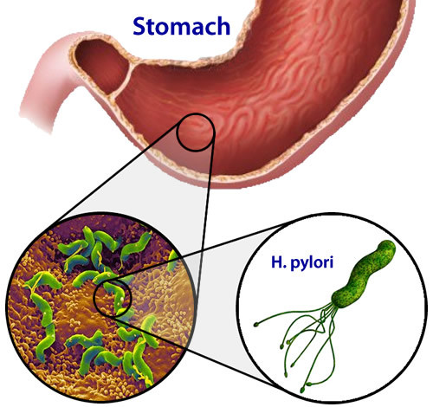
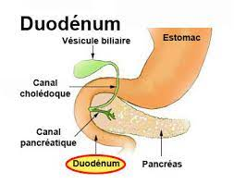
1984 : éradication de l’helicobacter Pylori (ulcère gastroduodénal).

Slide 33
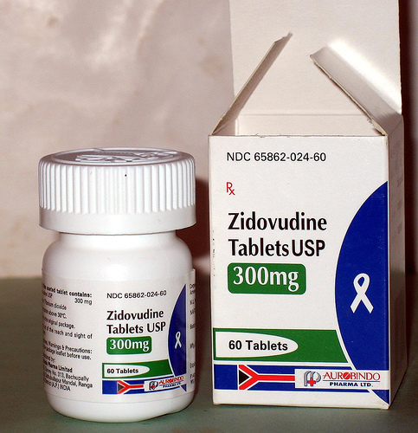
1987: Découverte de la Zidovudine , premier traitement contre le VIH/ SIDA.

Slide 34
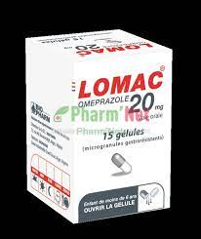
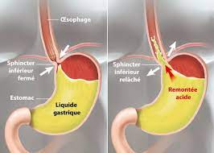
1989: Découverte de l’OMEPRAZOLE.
Il est indiqué dans le traitement à court terme des symptômes du reflux gastro-œsophagien (par exemple brûlures d'estomac, régurgitations acides) chez l'adulte (à partir de 18 ans).

Slide 35
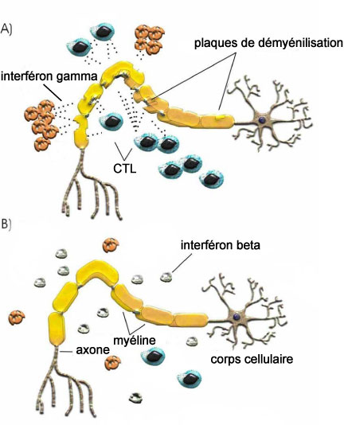
1993: Découverte de l’interféron ß, premier traitement contre la sclérose en plaques.

Slide 36
1995: Découverte de la première monothérapie contre l’épilepsie.

Slide 37
1996: Découverte de l’OLANZAPINE, nouvelle génération de Neuroleptique contre la schizophrénie.

Slide 38
1996 : LANCEMENT DES TRITHÉRAPIES ANTIRÉTROVIRALE CONTRE LE VIH/SIDA A SAVOIR : 1/- LAMIVUDINE 2/- EMTRICITABINE 3/- TENOFOVIR N.B/ La trithérapie se dit de tout traitement Médicamenteux comprenant trois principes actifs agissant différemment.

Slide 39
1997: Premiers traitements anti-Alzheimer

Slide 40
Les Apports cumulés de plusieurs innovations technologiques ont abouti à une fabuleuse révolution médicale :
THÉRAPEUTIQUE (vaccins, anti-bio, anti-diab, HTA,cancer, antalgiques …
DIAGNOSTIQUE : imagerie médicale (radio , echo-doppler,coronaro,fibro ,IRM, Scanner).
CHIRURGICALE: cœlioscopie, anesthésie, microchirurgie ,greffe d’organes, dialyse, prothèses artificielles, angioplastie…etc.

Slide 41
III- GÉNÉRALITÉS SUR LA PHARMACIE…

Slide 42
DÉFINITION : Le terme « pharmacie » vient du grec (pharmakôn) qui signifie littéralement DROGUE, VENIN ou POISON.

Slide 43
EN PHARMACIE ON ÉTUDIE: ° la mise en forme, ° Le contrôle, ° La conservation et ° La dispense des médicaments.

Slide 44
* Soit en OFFICINE où sont préparés, conservés, remis au public les médicaments.
* Soit dans un ÉTABLISSEMENT HOSPITALIER, un local où l'on entrepose et prépare les médicaments destinés aux malades en situation de traitement.

Slide 45
I / La pharmacie s'intéresse à concevoir et préparer les médicaments. tenant compte, des interférences entre les molécules chimiques, ainsi que le contrôle des doses et des contre-indications.

Slide 46
L’activité pharmaceutique est liée à d’autres disciplines scientifiques : LA BIOLOGIE, LA BIOCHIMIE, et LES SCIENCES MÉDICALES.

Slide 47
L’activité pharmaceutique se distingue par trois catégories qui se regroupent par leurs activités de recherche, de fabrication et de commercialisation des médicaments pour la médecine humaine ou vétérinaire:

Slide 48
a) LA PHARMACIE CHIMIQUE ou PHARMACOCHIMIE : C’est l’étude des produits chimiques, organiques et minéraux, utilisés comme médicaments, seuls ou en combinaisons. (ex: solutions, sirops, pommades, ….etc.).

Slide 49
B/ LA PHARMACIE GALÉNIQUE : C’est l’étude des modes de préparation et des formes sous lesquelles les médicaments sont administrés aux malades.

Slide 50
C/ La PARAPHARMACIE : Ensemble des articles vendus en pharmacie à l'exclusion des médicaments et des autres produits spécifiquement du ressort du pharmacien : (ex: maquillage, crème solaire, purées amaigrissantes, pèse-personne… etc .

Slide 51
IV- QU’EST-CE QUE LA PHARMACOLOGIE ?

Slide 52
LA PHARMACOLOGIE :
Étudie l’ensemble des connaissances scientifiques sur l’action biochimique des médicaments dans l’organisme humain et ou animal. Elle a aussi pour objet d’études :
° Propriétés du médicament. ° Mécanismes d’action du médicament. ° Le sort du médicament dans
l’organisme. ° Les applications thérapeutiques. ° Les effets indésirables. ° Les indications et les contre-
indications.

Slide 53
Si la pharmacologie est
la science qui étudie les médicaments. Ceux-ci, constituent l’arme principale dont disposent les médecins pour guérir ou soulager leurs malades.

Slide 54
Elle est aussi,
« la science qui traite la source des propriétés physiques et chimiques, des effets biochimiques et physiologiques, des mécanismes d'action et des usages thérapeutiques des médicaments » .

Slide 55
La pharmacologie médicale se subdivise en spécialités multiples :

Slide 56
A- LA PHARMACOLOGIE MOLÉCULAIRE : elle étudie les effets membranaires et cytosoliques. B- LA PHARMACOCINÉTIQUE : elle étudie le devenir des médicaments au sein des organismes vivants.

Slide 57
C- LA PHARMACODYNAMIE : étudie les effets des médicaments sur les systèmes biologiques. D- LA CHRONOPHARMACOLOGIE : étudie l’effet des médicaments sur les cycles biologiques circadien (ex: sommeil...)
E- PHARMACOLOGIE CLINIQUE : étudie les médicaments et leurs effets sur les êtres humains.

Slide 58
F- LA PHARMACOVIGILANCE : étudie les effets indésirables des médicaments. G- LA PHARMACODÉPENDANCE : étudie les abus ou dépendance aux substances psycho-actives ( ex: les addictions). H- LA TOXICOLOGIE : étudie les effets des surdosages médicamenteux. I- LA PHARMACO-ÉPIDÉMIOLOGIE : étudie les effets des médicaments sur les populations.

Slide 59
J- LA PHARMACO-ÉCONOMIE : étudie les effets économiques des médicament. K- LA PHARMACOGÉNÉTIQUE : étudie les relations entre le gènes et les médicaments. L- LA PHARMACOLOGIE SOCIALE : étudie la consommation des médicaments au sein des sociétés.

Slide 60
V - QU’EST-CE QU’UN MÉDICAMENT ?

Slide 61
Le médicament est toute substance ou composition présentée comme possédant des propriétés préventives ou curative à l’égard des maladies humaines ou animales. C’est aussi, tout produit pouvant être administré à l’homme ou l’animal en vue d’établir un diagnostic médical, restaurer, corriger ou modifier leurs fonctions organiques.

Slide 62
l’article 170 de la loi algérienne 85-05 DU 16/02/1985 relative à la promotion de la santé, définit le médicament comme suit :

Slide 63
« On entend par médicament, toute substance ou composition présentée comme possédant des propriétés curatives ou préventives à l’égard des maladies humaines ou animales, tous produits pouvant être administrés à l’homme ou à l’animal en vue d’établir un diagnostic médical ou de restaurer, corriger, modifier leurs fonctions organiques. »

Slide 64
L'acte de naissance d’un médicament de spécialité pharmaceutique est soumis à une décision administrative qu’on appelle :
AUTORISATION DE MISE SUR LE MARCHÉ
(AMM).

Slide 65
La vie d’un médicament passe par un ensemble d’étapes durant environ 15ans. 1ère étape : démarrage de la recherche publique ou privée et étude des marchés. 2ème étape : Screening c’est-à-dire triage rapide de la molécule de choix. 3ème étape : Pharmacologie expérimentale c’est-à-dire une fois le tri de la molécule est effectué, elle est utilisée d’abord chez l’animal ensuite chez l’être humain.

Slide 66
L’étape expérimentale passe par trois phases: PHASE I: C’est déterminer les doses tolérées chez des sujets sains et sur des patients (malades). PHASE II: Elle a pour Objectifs d’établir la relation dose-effet du produit sur un petit nombre de patients (malades). PHASE III : C’est la démonstration de l’efficacité et de la tolérance du produit dans les conditions d’utilisation les plus larges.

Slide 67
Lorsque les études montrent que le médicament présente un bénéfice potentiel pour les patients et pour les laboratoires, le producteur demande alors une autorisation pour le commercialiser AMM sur laquelle sont mentionnées clairement : 1/- Les indications thérapeutiques. 2/- Les modalités d’administrations. (doses, rythme, durée, … ) 3/- Les précautions d’emploi. 4/- Les contre-indications.

Slide 68
Le médicament peut être utilisé : 1/- A titre préventif : ex: vaccins comme prévention des maladies… 2/- A titre substitutif : ex: vitamines, insuline… 3/- A titre curatif : pour éliminer les causes des maladies. 4/- A titre correctif : pour réduire les conséquences de certaines maladies (diabète, maladies C.V, troubles psychiatriques ) ou retarder leur évolution (cancer, sida, Alzheimer , rhumatismes).

Slide 69
VI - DE QUOI EST COMPOSÉ UN MÉDICAMENT ?

Slide 70
Un médicament comprend une partie responsable de ses effets sur l’organisme humain : UNE SUBSTANCE ACTIVE, et le plus souvent, une partie inactive faite D’UN OU PLUSIEURS EXCIPIENTS.

Slide 71
a) LA SUBSTANCE ACIVE: Une substance active, principe actif ou ingrédient actif désigne une substance chimique qui entre dans la composition d'un médicament parce que ce composé bioactif a un effet thérapeutique ou préventif.
b) L’EXCIPIENT : joue un rôle dans l'absorption (assimilation) et la stabilité du médicament et conditionnant son aspect, sa couleur et son goût.

Slide 72
La Dénomination des médicaments : On distingue trois dénominations pour un médicament : 1/- LE NOM CHIMIQUE qui correspond à la formule chimique ; exemple : acide acétyle salicylique. 2/- LA DÉNOMINATION COMMUNE INTERNATIONALE (DCI): exemple Aspirine 3/- LE ou LES NOMS COMMERCIAUX : exemple Aspégic*, Kardégic*, etc.

Slide 73
VII - QU’EST-CE QU’UN MÉDICAMENT GÉNÉRIQUE ?

Slide 74
On désigne par médicament générique toute spécialité dont la composition en principe(s) actif(s) est essentiellement similaire au médicament princeps tant sur le plan qualitatif et quantitatif.

Slide 75
Il est présenté sous la même forme pharmaceutique et que lorsque nécessaire la bioéquivalence avec le princeps a été démontrée.

Slide 76
ALORS, UN MEDICAMENT PRINCEPS, C’est tout produit pharmaceutique original (le premier prototype).

Slide 77
Exemple: AMOXICILLINE Nom de la marque: CLAMOXYL par le laboratoire GlaxoSmithKline (princeps) Générique : AMOXYPEN fabriqué par SAIDAL (Générique).

Slide 78
VIII – D’OÙ EST L’ORIGINE DES MÉDICAMENTS ?

Slide 79
LES MÉDICAMENTS PEUVENT AVOIR PLUSIEURS ORIGINES : A - Une origine NATURELLE. B - Une origine SEMI-SYNTHÉTIQUE. C - Une origine SYNTHÉTIQUE.

Slide 80
A - L’ORIGINE NATURELLE : Les principes actifs sont isolés dans ce cas à partir du : 1- L’ANIMAL : Il s’agit essentiellement d’hormones extraites de pancréas de bœuf ou de porc, qu’on utilise dans le traitement palliatif de maladies caractérisées par un déficit sécrétoire. Exemple : INSULINE,

Slide 81
2 -LE VÉGÉTAL : Exemple 1: Atropine , est extraite à partir de la belladone, douée d’activités antispasmodique, anti-sécrétoire, antidiarréhique , utilisé aussi contre le mal de transport. Exemple 2: Codéine, extraite à partir du pavot à opium, douée d’activité antitussive et analgésique .

Slide 82
3 - LE MINÉRALE : exemple 1: Sels d’aluminium et de magnésium, pour les pansements gastriques utilisés comme antiacide par exemple : malox. Exemple 2: sels de lithium, utilisés pour e traitement des dépressions.

Slide 83
B - L’ORIGINE SEMI-SYNTHÉTIQUE : l’hémisynthèse est une production de molécules par adjonction de groupements chimique sur une substance naturelle, afin d’améliorer les propriétés pharmacocinétiques et pharmacodynamiques et ou diminuer la toxicité.

Slide 84
Exemple : la pholcodine, substance phénolique de la morphine; elle présente une activité antitussive aussi puissante que la morphine, seulement elle est toxique.

Slide 85
C- Synthétique: molécules nouvelles qu’on ne retrouve pas dans la nature, qui ne dérivent pas de substances naturelles; elles sont obtenues par synthèse chimique totale. exemple: acébutotol c’est-à-dire le sectral (béta bloquant) pour les pathologies cardiovasculaires.

Slide 86
IX- QU’ELLES SONT LES CLASSIFICATIONS DES MÉDICAMENTS ?

Slide 87
on distingue trois classes de médicaments : a) MÉDICAMENT MAGISTRAL : il est préparé par le pharmacien à la demande du médecin. c’est une sorte de médicaments couramment utilisés par les dermatologues.

Slide 88
B) MÉDICAMENT OFFICINAL: il désigne des médicaments préparés à la pharmacie ou à l’hôpital suivant une prescription du « codex » exemple : la teinture d’iode, la solution d’éosine 2%, mercurochrome, l’alcool chirurgical...etc. N.B/ « le codex » est un manuel où sont représentées les préparations pharmaceutiques.

Slide 89
C) MÉDICAMENTS SPÉCIALISÉS: ce sont des médicaments préparés à l’avance par l’industrie pharmaceutique, conditionnés de manière standardisée et vendus en officine.

Slide 90
CLASSIFICATION DU MEDICAMENT : TABLEAU A : PRODUITS TOXIQUES ; TABLEAU B : PRODUITS STUPÉFIANTS ; TABLEAU C : PRODUITS DANGEREUX.

Slide 91
X- QUEL EST L’OBJECTIF THÉRAPEUTIQUE DU MÉDCAMENT ?

Slide 92
OBJECTIF N°1 : ►le médicament a un effet sur les symptômes de la maladie sans agir sur les causes : (effet symptomatologique). Exemple : Aspirine, supprime ou diminue la douleur sans guérir la maladie dentaire causée par la carie ou par inflammation de la gencive.

Slide 93
OBJECTIF N° 2: Le médicament est prescrit sous une forme de posologie. Elle désigne la quantité de médicament par jour et par prise pour obtenir l’effet thérapeutique sans toxicité. ● 1mg/ Kg de poids sur les 24h chez l’adulte. ● En m2 de surface corporelle sur 24h chez l’enfant. S.C = (4 P + 7) / (P + 90).

Slide 94
OBJECTIF N° 3: les critères d’efficacité d’un médicament peuvent être subjectifs (se sentir mieux), soit objectifs basés sur les signes biologiques et cliniques.

Slide 95
☺les signes cliniques : amélioration de l’état général, disparition des signes d’affection, normalisation de la pression artérielle…etc. ☺les signes biologiques : avec comme exemple, la diminution du taux du glucose dans le sang (glycémie) lors de la prise d’hypoglicémiants.

Slide 96
LE MÉDICAMENT EST CONSIDÉRÉ INNÉFICACE LORSQUE: ❶ Le malade ne suit pas convenablement son traitement. ❷ Une mauvaise adaptation du traitement: utilisation d’un antibiotique inefficace contre un germe résistant. ❸ Utilisation d’un autre médicament en même temps, pouvant neutraliser le premier par l’effet d’interaction.

Slide 97
XI- GÉNÉRALITÉS SUR LES PSYCHOTROPES :

Slide 98
LES PSYCHOTROPES
I- LES PSYCHOLEPTIQUES | 1- LES HYPNOTIUES 2- LES NEUROLEPTIUES 3- LES TRANQUILLISANTS
II- LES PSYCHOANALEPTIQUES | 1- LES THYMOANALEPTIQUES 2- LES PSYCHOTONIQUES 3- LES NOOANALEPTIUES
III- LES PSYCHODYSLEPTIQUES | 1- LES HALLUCINOGÈNES 2- LES SUBSTANCES ÉNIVRANTES 3- LES STUPÉFIANTS

Slide 99
La meilleure classification clinique des psychotropes a été proposée par J.DELAY & P.DENIKER : ❶ LES PSYCHOLEPTIQUES (diminuent l’activité mentale). ❷ LES PSYCHOANALEPTIQUES (Stimulent l’activité mentale). ❸ LES PSYCHODYSLEPTIQUES (Onirogènes pour l’activité mentale).

Slide 100
Les psychotropes sont l’ensemble des substances chimiques d’origine naturelle ou artificielle, qui ont un tropisme « psychologique », c’est-à-dire susceptible de modifier l’activité mentale.

Slide 101
LES PRINCIPAUX PSYCHOTROPES UTILISÉES EN PSYCHIATRIE SONT : 1. LES ANTIPSYCHOTIQUES, 2. LES ANTIDÉPRESSEURS, 3. LES THYMORÉGULATEURS, 4. LES ANXIOLYTIQUES, 5. LES HYPNOTIQUES, 6. LES PSYCHOSTIMULANTS.

Slide 102
I- LES ANTIPSYCHOTIQUES:

Slide 103
les antipsychotiques sont indiqués dans le traitement des troubles psychotiques (troubles schizophréniques et troubles délirants persistants) et certains d’entre eux sont indiqués à visée antimaniaque et antidépressive dans les troubles bipolaires (ex: psychose maniaco-dépressive).

Slide 104
SUR LE PALAN PHARMACOLOGIQUE, LA CARACTÉRISTIQUE COMMUNE DE TOUS LES ANTIPSYCHOTIQUES EST D’ÊTRE ANTAGONISTE DES RÉCEPTEURS DOPAMINERGIQUES DE TYPE D2.

Slide 106
I.1- LES ANTIPSYCHOTIQUES DE PREMIÈRE GÉNÉRATION : - CHLORPROMAZINE (LARGACTIL®) - CYAMÉMAZINE (TERCIAN®) - ALIMÉMAZINE (THÉRALÈNE®) - LÉVOPROMAZINE (NOZINAN®) - HALOPÉRIDOL ( HALDOL®)

Slide 108
1.2 - LES ANTIPSYCHOTIQUES DE DEUXIÈME GÉNÉRATION : - AMISULPRIDE (SOLIAN ®) - LOXAPINE (LOXAPAC®) - OLANZAPINE (ZYPREXA®) - CLOZAPINE (LEPONEX®) - QUETIAPINE (XEROQUEL®) - RISPÉRIDONE (RISPERDAL®) - PALIPERIDONE (XEPLION®) - ARIPIPRAZOLE (ABILIFY®)

Slide 110
I.3- MODALITÉS DE PRESCRIPTION DES ANTIPSYCHOTIQUES : INDICATIONS : a .TROUBLES PSYCHOTIQUES : •troubles schizo-affectifs, •troubles schizophréniques, •trouble délirant persistant… b. TROUBLES DE L’HUMEUR: • épisode maniaque avec ou sans caractéristiques psychotiques, • épisode dépressif caractérisé avec ou sans caractéristiques psychotiques,

Slide 111
c. traitement symptomatique de courte durée de l’anxiété de l’adulte en cas d’échec des thérapeutiques habituelles (ex: cymémazine) d. Symptômes psycho-comportementaux de la démence. e. États d’agitation psychomotrice.

Slide 112
I.4 - LES CONTRE-INDICATIONS: • Hypersensibilité connue à la molécule; • Bradycardie < 65/minute et hypokaliémie; • Diabète ou intolérance au glucose ( ex: olanzapine et clozapine) • maladie de parkinson (clozapine privilégié) • Grossesse et allaitement; • Sevrage d’alcool • Des précautions d’emploi sont nécessaires en cas d’insuffisance cardiaque, respiratoire, hépatique ou rénale; • Les interactions médicamenteuses.

Slide 113
I.5-LES RÈGLES GALÉNIQUES : la plupart des molécules (antipsychotiques) sont disponibles par voie orale et par voie intramusculaire . Dans les situations d’urgence , la voie d’administration orale doit être privilégiée et en cas d’impossibilité, la voie intramusculaire peut-être choisie.

Slide 114
Pour certains molécules (antipsychotiques) une forme intramusculaire à libération prolongée existe, on parle de « formes retard » qui peuvent être proposées au patient dans l’objectif d’améliorer l’observance. Attention, ces formes retard ne peuvent être mises en place qu’après une période de stabilisation clinique avec le traitement per os.

Slide 115
I.6- BILAN PRÉ-THÉRAPEUTIQUE : Le bilan pré-thérapeutique avant un traitement antipsychotique est guidé par la recherche de contre indications et par le bilan « métabolique » afin de dépister , de suivre l’évolution et éventuellement de traiter un trouble métabolique possiblement induit ou aggravé par ce traitement.

Slide 117
Un bilan clinique s’effectue par : - recherche par l’interrogatoire des antécédents du patient, notamment les antécédents personnels et familiaux d’obésité, de dyslipidémie, de maladie cardiovasculaire. Un bilan biologique standard : fns, glycémie à jeun, prolactinémie, ecg…etc.

Slide 118
L'ASPARTATE AMINOTRANSFÉRASE
(ASAT) et
L'ALANINE AMINOTRANSFÉRASE
(ALAT) sont des enzymes qui se trouvent dans les cellules de l'organisme.
Si les ALAT sont relativement spécifiques au foie, on peut également retrouver les ASAT au niveau des muscles squelettiques, du cœur, des reins,
du cerveau et du pancréas.
Transférase = une réaction de transfert est la suivante : A - X + B → A + B - X.
Dans l'exemple, A est le donneur et B est l'accepteur

Slide 119
I.7- LES REGLES DE PRESCRIPTION DES ANTIPSYCHOTIQUES: ► Au moment de l’initiation, il est recommandé de débuter toujours avec un antipsychotique de 2ème génération. ► Il faut privilégier la molécule qui présente le moins d’effet indésirable. ► Rechercher la posologie efficace et la monothérapie. ► Le recours à des antipsychotiques à visée sédative par voie intramusculaire doit être réservé aux états d’agitations sévères.

Slide 120
I.8- LA DUREE DU TRAITEMENT : ► Après un épisode psychotique unique, il est recommandé au psychiatre de poursuivre le traitement au moins 2 ans après avoir obtenu la rémission totale des symptômes psychotiques; voir 5 ans après la rémission totale des symptômes psychotiques.

Slide 121
I.9- LES MODALIRTÉS DE SURVEILLANCE: ►Surveillance de la régression des symptômes cibles lors de l’initiation du traitement. ► Surveillance de l’absence de nouvel épisode lors du traitement d’entretien. ► Surveiller la tolérance.

Slide 122
I.10- LES EFFETS INDÉSIRABLES NEUROLOGIQUES : ► En dehors des AVC et de crises épileptiques, les effets indésirables neurologiques surviennent surtout avec les antipsychotiques de première génération. ►Les dystonies (dyskinésies) aigues s’observent à l’initiation ou lors du changement de posologie. ► Le syndrome parkinsonien repose sur la triade akinésie, hypertonie, et tremblement se manifeste si le traitement passe de la première génération à la deuxième génération.

Slide 123
► Les dyskinésies tardives sont des mouvements anormaux , involontaires, répétitifs et incontrôlables touchant la face ( mouvements de mastication) et les membres (balancement, mouvement choréo-athétosiques). Leurs survenue est imprévisible (souvent après plusieurs mois, voire plusieurs années de traitement). Elles sont parfois irréversibles. ► Une crise convulsive iatrogène. Le seuil épiletogène est abaissé de manière différente selon les molécules . la CLOZAPINE présente un risque élevé.

Slide 124
I.11- LE SYNDROME MALIN DES NEUROLEPTIQUES : Cliniquement, il associe un mode de début rapide et progressif : ► Une hyperthermie (40° à 41°) ou une hypothermie ( < 36°); ► Une rigidité extrapyramidale; ► Des sueurs profuses ► Une tachycardie; ► Une hypotension artérielle; ► Des troubles de la vigilance; ► Des troubles cardiorespiratoires; ► Des possibles convulsions.

Slide 125
Chez un patient sous antipsychotique, une hyperthermie avec un syndrome confusionnel doit faire évoquer un syndrome malin et doit faire suspendre immédiatement le traitement. Le patient doit être informé des bénéfices attendus ainsi que des effets indésirables pouvant survenir. Il est également informé qu’il s’agit d’un traitement qu’il doit prendre tous les jours , et qui ne peut être arrêté brutalement.

Slide 127
II- LES ANTIDÉPRESSEURS :

Slide 129
Les antidépresseurs sont des psychotropes indiqués dans le traitement des troubles dépressifs et des troubles anxieux. La classification des antidépresseurs se distingue selon leurs mécanismes d’actions:

Slide 130
► Les inhibiteurs de la recapture de la sérotonine (ISRS) ;
► les inhibiteurs de la recapture de la sérotonine et de la noradrénaline
(IRSNA) ;
► Les imipraminiques ou les tricycliques
(inhibiteurs moins sélectifs de la
sérotonine, noradrénaline et
dopamine) ;
► les inhibiteurs de la monoamine
oxydase (IMAO).

Slide 131
A- Les principales molécules des antidépresseurs : ► LES ISRS = - escitalopram (seroplex®) - sertraline (zoloft®) - paroxétine (déroxat®); ►LES IRSNA = - venlafaxine (effexor®) - les imipraminiques = amitriptyline (laroxyl®) - clomipramine (anafranil®);

Slide 133
B- LES MODALITÉS DE PRESCRIPTION : 1- troubles de l’humeur : - épisode dépressif caractérisé. - trouble dépressif récurrent. 2- Trouble anxieux : - trouble anxieux généralisé , - trouble panique - trouble phobique - trouble de stress post-traumatique - trouble obsessionnel compulsif

Slide 134
3- douleurs neuropathiques; 4- céphalées rebelles et migraines; 5- troubles du sommeil ( narcolepsie avec catalepsie, énurésie…).

Slide 135
C- BILAN PRÉ-THÉRAPEUTIQUE : - Pour les ISRS et les ISRNA : pas de bilan paraclinique systématique. - Pour les imipraminiques : ecg, bilan rénal, bilan hépatique, eeg si antécédent d’épilepsie, un bilan ophtalmologique est également réalisé en cas de risque de glaucome à angle fermé .

Slide 137
D- durée du traitement : elle est d’au moins 6 à 8 mois après la rémission d’un épisode dépressif caractérisé. En cas de trouble dépressif récurrent et/ou de troubles anxieux, le traitement est indiqué pour une durée plus longue (2 ans pour le tdr). Les posologies seront diminuées progressivement pour éviter le syndrome d’arrêt des antidépresseurs : - anxiété – irritabilité – perturbations du sommeil – sensations vertigineuses…etc.

Slide 138
III- LES THYMORÉGULATEURS:

Slide 139
LES THYMORÉGULATEURS sont des stabilisateurs de l’humeur dont l’action principale est la diminution de la fréquence , de la durée et de l’intensité des épisodes thymiques (maniaque ou dépressif). On distingue : • LES SELS DE LITHIUM: (carbonate de lithium (teralithe®); • Certains ANTIÉPILEPTIQUES : DIVALOPRATE DE SODIUM (depakote®) VALPROMID (depamide®) ; CARBAMAZÉPINE (tegretol®) LAPOTRIGINE (lamictal®).

Slide 141
III.I – LES MODALITÉS DE PRESCRIPTIONS: Les thymorégulateurs sont indiqués : 1. Dans le traitement curatif de l’épisode maniaque ou dépressif caractérisé dans la cadre d’un trouble bipolaire. 2. Dans le traitement préventif de la récidive dans le trouble bipolaire et le trouble schizo-affectif.

Slide 142
LE TROUBLE BIPOLAIRE est un « trouble de l'humeur » caractérisé par une succession d'épisodes maniaques et dépressifs. Il se distingue en T.B:TYPE 1 ; T.B: TYPE 2 et T.B: Non spécifié. LE TROUBLE SCHIZO-AFFECTIF, schizophrénie dysthymique ou psychose aiguë schizo-affective, est un trouble mental associant des symptômes d'un trouble bipolaire et des symptômes d'une schizophrénie. La schizophrénie dysthymique affecte plus particulièrement la cognition et l'émotion.

Slide 143
III.II- LES RÈGLES DE PRESCRIPTIONS : La voie d’administration orale est la seule possible pour le lithium et les antiépileptiques. Pour le lithium, il existe une forme à libération immédiate (250mg) nécessitant plusieurs prises par jour, et une forme de libération prolongée (400mg) en une seule prise quotidienne.

Slide 144
Le bilan biologique pré-thérapeutique avant un traitement thymorégulateur est guidé par la recherche de contre-indications et d’interactions médicamenteuses : - FNS (formule de numération sanguine); - GLYCÉMIE à jeun (0,70 ≈ 1g – le diabète est à 1,26 g) ; - CALCÉMIE; - IONOGRAMME SANGUIN (sodium (Na+), potassium (K+), chlore (Cl-), parfois associés aux bicarbonates) ; - ECG…etc. - BILAN THYROÏDIEN (dosage de la thyréostimuline (TSH), produite par l'hypophyse (T3 et T4) ;

Slide 145
IV- LES ANXIOLYTIQUES :

Slide 146
LES ANXIOLYTIQUES sont indiqués en cas de manifestations anxieuses intenses et invalidantes. On distingue plusieurs classes de médicaments anxiolytiques: A - LES ANXIOLYTIQUES BENZODIAZÉPINIQUES. B - LES ANXIOLYTIQUES NON BENZODIAZÉPINIQUES.

Slide 147
A- LES ANXIOLYTIQUES (BENZODIAZÉPINES) : les benzodiazépines constituent la classe principale des anxiolytiques. Elles facilitent la transmission GABAergique (Gamma aminobutyrique acide) et permettent de diminuer l’hyperexcitabilité neuronale associée à l’anxiété. Cette propriété leur confère des effets : * Anxiolytiques; * Sédatifs; * Anticonvulsifs; * Myorelaxant; * Amnésiants; * Orexygène.

Slide 148
IV.I- LES PRINCIPALES MOLÉCULES DE BENZODIAZÉPINES SONT : - OXAZÉPAM (SERESTA®) - LORAZÉPAM (TEMESTA®) - ALPRAZOLAM (XANAX®) - DIAZÉPAM (VALIUM®)

Slide 149
IV.II- LES PRINCIPALES INDICATIONS SONT : - Traitement symptomatique des manifestations anxieuses intenses et/ou invalidantes. - Traitement préventif dans le cadre du sevrage de l’alcool. - Traitement des crises convulsives et des épilepsies. - Douleurs neuropathiques.

Slide 150
IV.III- CONTRE-INDICATIONS ET INTERACTIONS MÉDICAMENTEUSES:
CONTRE INDICATIONS ABSOLUES | CONTRE INDICATIONS RELATIVES
-Hypersensibilité connue Insuffisance respiratoire sévère Insuffisance hépatique (excepté OXAZÉPAM) Syndrome d’apnées obstructives du sommeil non traité par PPC (pression positive continue) Myasthénie. | Grossesse et allaitement Insuffisance rénale Antécédents de troubles addictifs Antécédent de réaction paradoxale.

Slide 151
Pour les ANXIOLYTIQUES la voie orale doit être privilégiée. En cas d’impossibilité la voie IM peut être choisie. Alors que la voie IV lente est rarement utilisée en pratique.

Slide 152
IV.IV- LE BILAN PRÉ-THÉRAPEUTIQUE : l’interrogatoire et l’examen clinique doivent s’attacher à éliminer toute contre indication. Ainsi que toute interaction médicamenteuse.

Slide 153
IV.V- LES RÈGLES DE PRESCRIPTIONS DOIVENT ÊTRE RESPECTÉES: - Pas de benzodiazépines sans le respect de la posologie recommandée à des doses minimales efficaces. - Il n’y a pas lieu d’associer deux benzodiazépines. - Un benzodiazépine ne peut être reconduit après 04 semaines. - L’arrêt du benzodiazépine doit être toujours progressif , sur une durée adaptée à la durée du traitement.

Slide 154
- La durée de prescription maximale règlementaire (incluant la période de sevrage) est de 4 à 12 semaines pour les benzodiazépines. - La prescription des benzodiazépines ne doit pas être reconduite systématiquement, ni être arrêtée brutalement après un traitement de plusieurs semaines.

Slide 155
IV.VI- LES MODALITÉS DE SURVEILLANCE: - Il est indispensable de surveiller la régression des symptômes et de surveiller également les effets indésirables tels que : • La sédation (somnolence diurne, asthénie, sensation vertigineuse, altération de la vigilance… • Les altérations cognitives de la mémoire et des capacités de réactions. • Les perturbations du comportement c’est-à-dire l’effet désinhibiteur favorisé par la consommation d’alcool.

Slide 156
• Les réactions paradoxales, c’est-à-dire agitation et agressivité favorisées par la consommation d’alcool chez les jeunes adultes. • Les amnésies automatiques qui peuvent avoir des conséquences médico-légales. • La dépendance (arrêt du traitement en cas de perte de l’efficacité).

Slide 157
• En cas d’intoxication aigue et de surdosage, le pronostic vital peut être menacé . Les signes de surdosage se manifestent principalement par une dépression du SNC pouvant aller de la somnolence jusqu’au COMA. [ Un antidote est prescrit dans ses conditions : FLUMAZÉNIL (ANEXATE®) ]

Slide 158
B – LES ANXIOLYTIQUES NON BENZODIAZÉPINIQUES : Parmi eux on distingue les : • ANTIHISTAMINIQUES (HYDROXYZINE : (ATARAX®). • BÉTABLOQUANTS (PROPRANOLOL : (AVLOCARDYL®). • LA BUSPIRONE (BUSPAR®)

Slide 160
REMARQUE : - Les antidépresseurs constituent le traitement pharmacologique de fond des troubles anxieux. - certains antipsychotiques comme la CYAMÉMAZINE (TERCIAN®), la LÉVOPROMAZINE (NOZINAN®) présentent un effet anxiolytique et sédatif.

Slide 161
V- LES HYPNOTIQUES :

Slide 165
MERCI POUR VOTRE AIMABLE ATTENTION « Jamais la psychologie détient la vérité sur la folie, puisque c’est la folie qui détient la vérité de la psychologie » M. Foucault.

